Slide 1
Bài 20: Giao tiếp SPI
Mentor: Trần Tuấn Anh
Notes:
Video này giới thiệu

Slide 2
I. Giao tiếp SPI

Slide 3
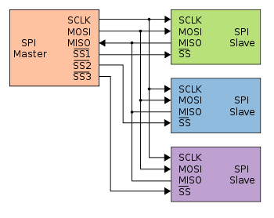
Giao tiếp SPI
SPI – Serial Peripheral Interface là 1 chuẩn giao tiếp rất thông dụng, được hãng Motorola đề xuất, ra đời vào giữa những năm 1980 để giải quyết về nhu cầu về việc giao tiếp giữa các thiết bị với thông lượng nhanh hơn giao thức I2C hiện có.
SPI thường được dùng để truyền dữ liệu giữa 2 vi điều khiển hoặc từ các cảm biến đến vi điều khiển. Ngoài ra, SPI còn dùng để kết nối với thẻ SD, thanh ghi dịch,…
SPI là chuẩn truyền thông nối tiếp song công, theo hình thức chủ/ tớ (master/slave), tức là xung clock ở thiết bị slave được quy định bởi thiết bị master.
1 thiết bị master có thể kết nối với nhiều thiết bị slave
Notes:
Giao tiếp SPI cần ít nhất 4 dây để thực hiện:
SCK (Serial Clock): đưa xung clock từ master đến slaves
SS (Slave Select): chọn slave để kết nối
MISO (Master In Slave Out): gửi dữ liệu từ slave đến master
MOSI (Master Out Slave In): gửi dữ liệu từ master đến slave

Slide 4
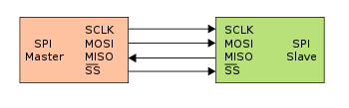
Giao tiếp SPI
Giao tiếp SPI cần ít nhất 4 dây để thực hiện:
SCK (Serial Clock): đưa xung clock từ master đến slaves
SS (Slave Select): chọn slave để kết nối
MISO (Master In Slave Out): gửi dữ liệu từ slave đến master
MOSI (Master Out Slave In): gửi dữ liệu từ master đến slave

Slide 5
Truyền nhận dữ liệu SPI
Quá trình trao đổi dữ liệu bắt đầu khi Master tạo 1 xung clock từ bộ tạo xung nhịp (Clock Generator) và kéo đường SS của Slave mà nó truyền dữ liệu xuống mức Low.
Cứ 1 xung clock, Master sẽ gửi đi 1 bit từ thanh ghi dịch (Shift Register) của nó đến thanh ghi dịch của Slave thông qua đường MOSI. Đồng thời Slave cũng gửi lại 1 bit đến cho Master qua đường MISO.Như vậy sau 8 chu kỳ clock thì hoàn tất việc truyền và nhận 1 byte dữ liệu.
Lưu ý: Trong giao tiếp SPI, chỉ có thể có 1 Master nhưng có thể 1 hoặc nhiều Slave cùng lúc. Ở trạng thái nghỉ, chân SS của các Slave ở mức 1, muốn giao tiếp với Slave nào thì ta chỉ việc kéo chân SS của Slave đó xuống mức 0

Slide 6
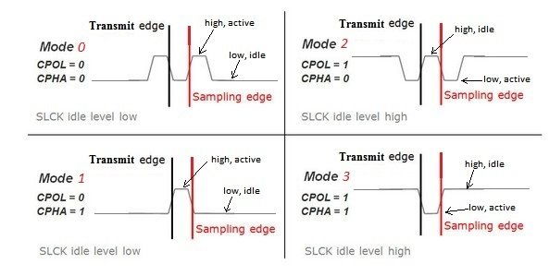
Các chế độ hoạt động
Phụ thuộc vào hai đặc điểm của xung đồng hồ là cực tính (Clock Polarity – CPOL hoặc CKP) và pha (Clock Phase – CPHA hoặc CKE)
Clock Polarity (CPOL hoặc CKP): Khi CPOL ở mức thấp, xung đồng hồ được tạo bởi Master tức là SCK sẽ ở mức thấp khi nhàn rỗi (idle) và chuyển sang mức cao trong trạng thái hoạt động (trong khi truyền dữ liệu). Tương tự, khi CPOL ở mức cao, SCK ở mức cao khi nhàn rỗi và chuyển sang mức thấp trong trạng thái hoạt động.
Phase Clock (CPHA hoặc CKE): Khi CPHA bằng 0, dữ liệu được truyền ở cạnh lên của xung đồng hồ. Dữ liệu được truyền ở cạnh xuống khi CPHA là 1.

Slide 7
II. Giao tiếp SPI với PIC16F887

Slide 8
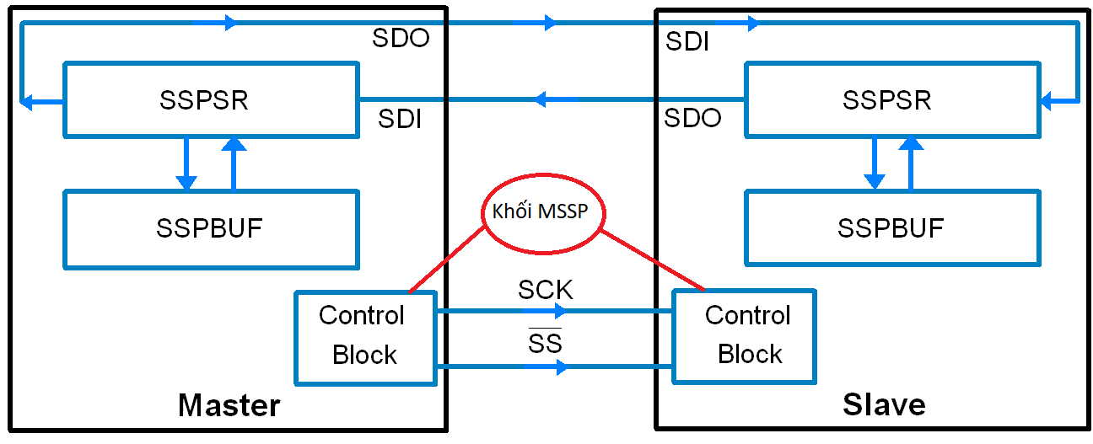
Giao tiếp SPI với PIC16F887
Sơ đồ biểu diễn giao tiếp SPI với PIC

Slide 9
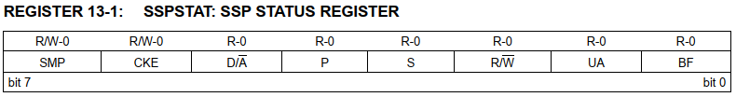
Thanh ghi SSPSTAT
SSPSTAT là thanh ghi trạng thái của khối MSSP
SMP: Bit chọn lấy mẫu
CKE: Bit chọn cạnh xung
BF: Bit thông báo trạng thái đầy của bộ đệm
Notes:
SMP =1: lấy mẫu ở cuối chu kỳ xung data
SMP = 0: lấy mẫu ở giữa chu kỳ xung data
CKE: phuj thuoocj vaof CKP

Slide 10

Thanh ghi SSPCON
Bit 6 – SSPOV: Bit nhận dữ liệu bị trận
Bit 5 – SSPEN: Bit cho phép cổng nối tiếp truyền dữ liệu
Bit 4 – CKP: Chọn cực đồng hồ
Bit 3-0: Chọn chế độ hoạt động cho MSSP:
Tổ hợp: | Chế độ
0000 | SPI master, clock = F_{osc}/4
0001 | SPI master, clock = F_{osc}/16
0010 | SPI master, clock = F_{osc}/64
0011 | SPI master, clock = TMR2 output
0100 | SPI slave, clock = đầu vào chân SCK, cho phép chân SS
0101 | SPI slave, clock = đầu vào chân SCK, chân SS là I/O

Slide 11
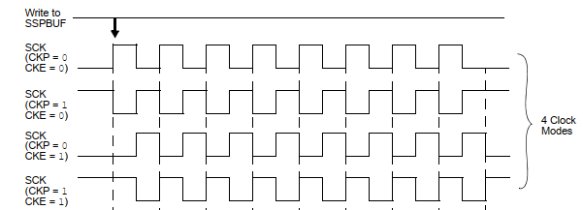
CKE và CKP
Notes:
CKP = 0: idle mức thấp
CKE = 1: truyền dữ liệu ở sườn lên của xung SCK
CKE = 0: truyền dữ liệu ở sườn xuống của xung SCK
CKP = 1: idle mức cao
CKE = 1: truyền dữ liệu ở xuống lên của xung SCK
CKE = 0: truyền dữ liệu ở sườn lên của xung SCK

Slide 12
Truyền dữ liệu với SPI
Bước 1: Sao chép dữ liệu vào thanh ghi SSPBUF.
Bước 2: Chờ cờ ngắt SSPIF được đặt sau khi truyền xong 1 byte.
Bước 3: Xóa SSPIF
Bước 4: Đọc thanh ghi SSPBUF ngay lập tức để xóa dữ liệu.
Bước 5:Trước khi truyền thì đẩy chân SS về mức 0 và sau khi hoàn tất thì đưa chân SS lên mức 1

Slide 13
Nhận dữ liệu với SPI
Bước 1: Sao chép dữ liệu cần truyền vào thanh ghi SSPBUF
Bước 2: Chờ cờ ngắt SSPIF được đặt sau khi nhận được 1 byte hoàn chỉnh.
Bước 3: Đọc dữ liệu từ thanh ghi SSPBUF và trả về SSPBUF.

Slide 14
III. Ứng dụng giao tiếp với module MAX6675

Slide 15
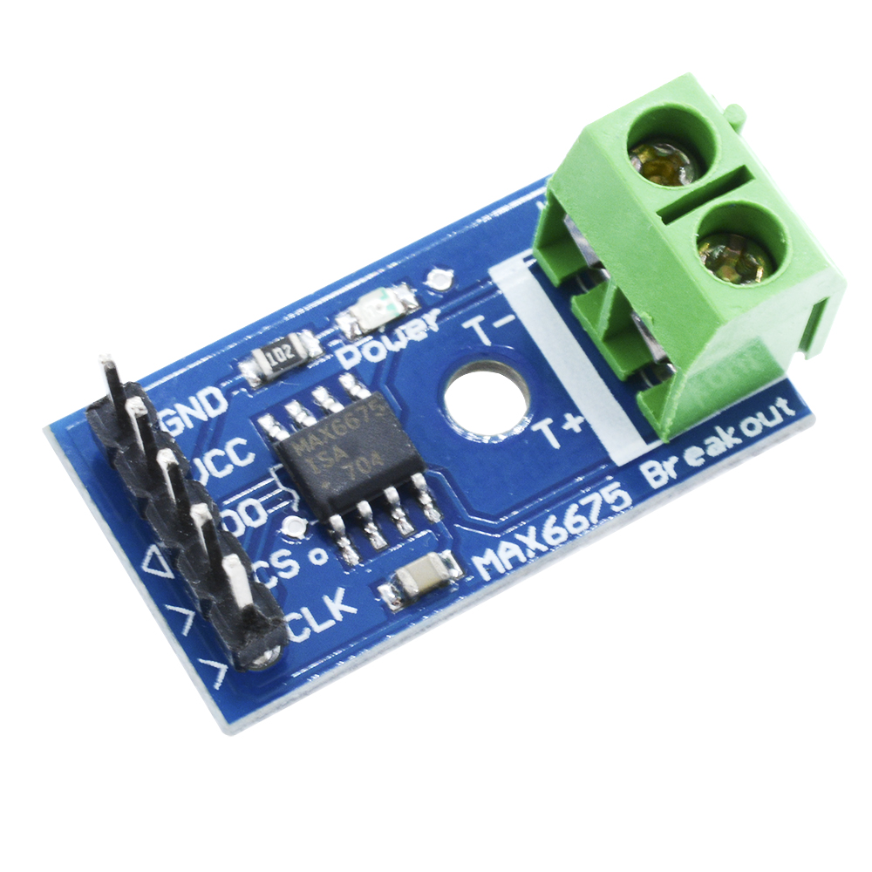
Module MAX6675
Bộ chuyển đổi cặp nhiệt điện sang kỹ thuật số có bù pha lạnh MAX6675
MAX6675 thực hiện bù điểm lạnh và số hóa tín hiệu từ cặp nhiệt điện loại K.
Dữ liệu được xuất ra ở định dạng chỉ đọc, độ phân giải 12-bit, tương thích với SPI.
Bộ chuyển đổi này phân giải nhiệt độ đến 0,25 ° C, cho phép đọc cao tới + 1024 ° C và thể hiện độ chính xác của cặp nhiệt là 8 LSB cho nhiệt độ từ 0 ° C đến + 700 ° C.
Thông thường, bạn sử dụng chúng ở dạng đột phá / mô-đun và cũng có thể mua một bộ bao gồm một cặp nhiệt điện.

